Slide 1
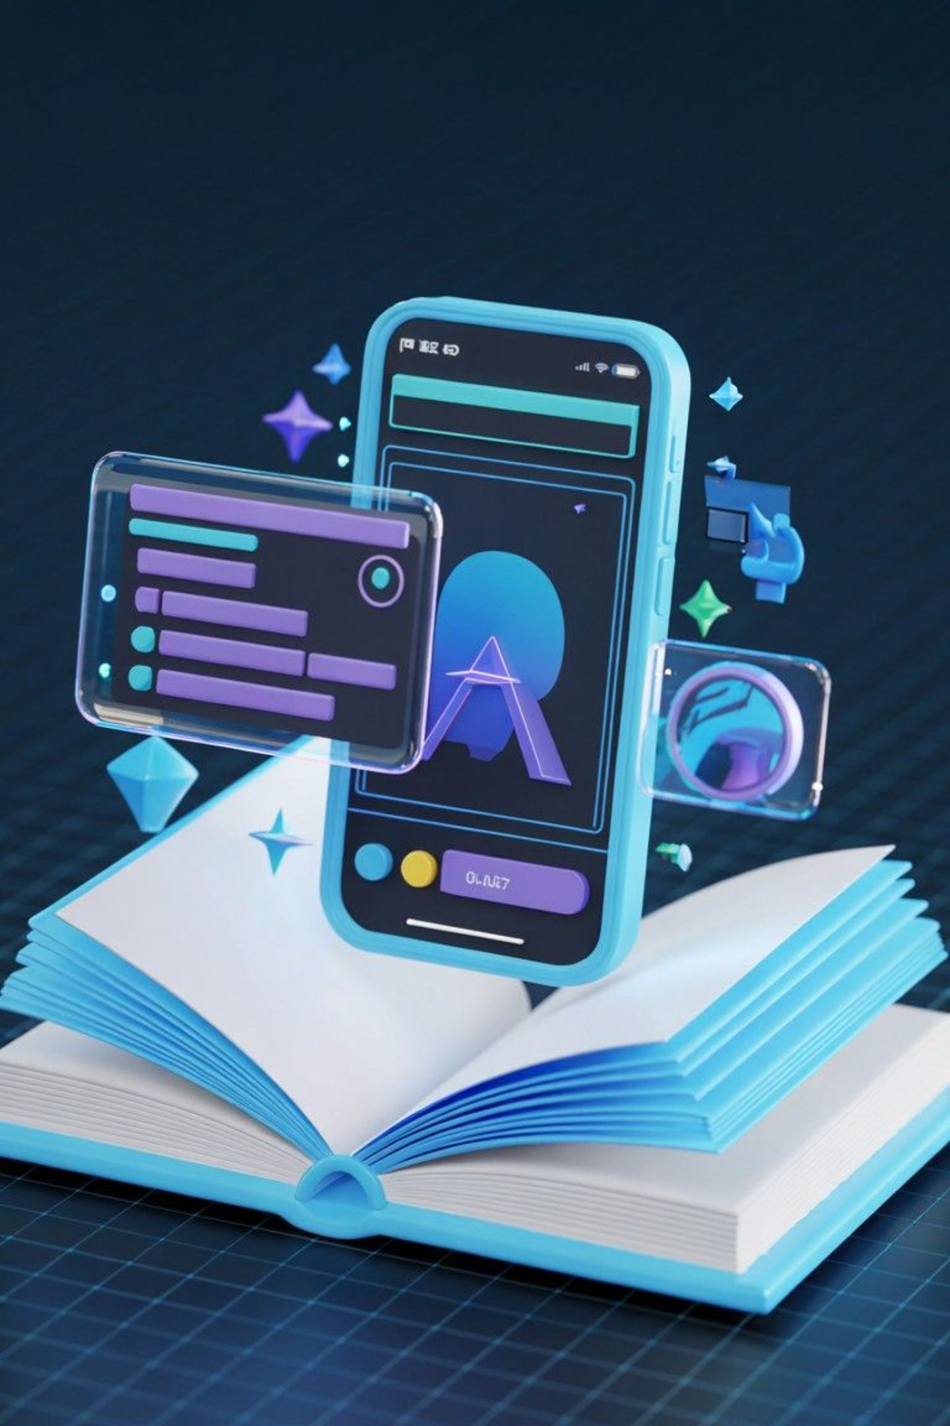
Contrato de Desarrollo de Software
App multiplataforma con Realidad Aumentada para interacción de libros
SEPTIEMBRE 2026

Slide 2
Las Partes
EL PRESTADOR
EL CLIENTE
Jorge Parra Hidalgo
RESICO · RFC: ABC123456XYZ
Chihuahua, Chihuahua, México
Instituto de Estudios Superiores China, S.C.
Registro: EFG456789ABC
Beijing, República Popular China

Slide 3

Objeto del Contrato
App Multiplataforma
Infraestructura Backend
Android e iOS con tecnología AR
Servidor, base de datos y nube

Slide 4

Alcance Técnico
Android
Mínimo 7.0 (ARCore)
iOS
Mínimo 12.0 · Apple A9+ (ARKit)
Autenticación
Correo/contraseña tutor · remember me
Entregables
Código fuente GitHub · APK/TestFlight · Documentación PDF

Slide 5
Infraestructura e Insumos
Cronograma de Insumos 3D
EL CLIENTE paga
Alerta de gasto
01
Nube · Licencias · Tiendas de apps · Dominios
Límite configurado: $1,000 MXN/mes
Mes 1 · Día 1
3 modelos 3D de prueba
02
Mes 3 · Semana 4
Lote completo: modelos, animaciones, audios, textos
03
Mes 4
Integración y calibración

Slide 6

Calendario de Desarrollo — 6 Meses
Mes 1
1
Prototipo AR · $60,000 MXN
2
Mes 2
Backend + Auth
Mes 3
3
QR + Assets 3D · $75,250 MXN
4
Mes 4
Contenido completo
Mes 5
5
Beta + Reportes · $75,250 MXN
6
Mes 6
Entrega final · $64,500 MXN
1 ronda de revisión · 5 días hábiles para observaciones · Aceptación tácita

Slide 7
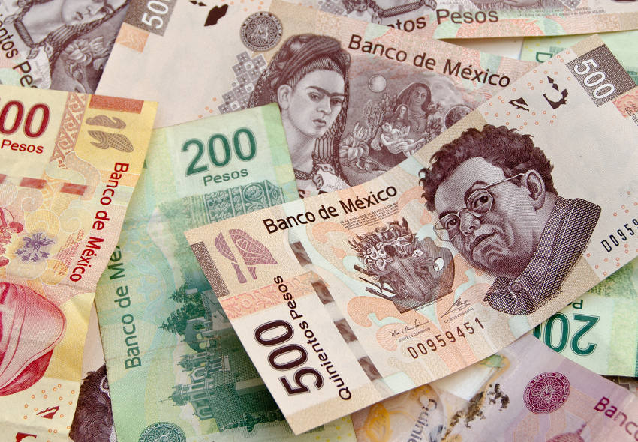
Precio y Condiciones de Pago
$275,000
$319,000
Subtotal MXN
Total MXN
+ IVA $44,000
Con IVA incluido
5
Días hábiles
Para acreditar pago tras CFDI
CFDI en esquema PPD · Pagos netos en MXN · Comisiones SWIFT por cuenta del CLIENTE

Slide 8

Penalizaciones, PI y Garantía
Mora
13.75% mensual · Suspensión tras 5 días hábiles
Propiedad Intelectual
Cesión al 100% del pago ($319,000 MXN)
Garantía
60 días naturales · Soporte 1 año post-garantía
Cambios (CR)
$460 MXN/hora · Firma previa obligatoria

Slide 9

Jurisdicción y Vigencia
Ley Aplicable
Estados Unidos Mexicanos
Tribunales
Chihuahua, Chihuahua
Idioma Prevaleciente
Español
Firma
06 de septiembre de 2026

